Slide 1
ブロックプログラミングを用いたプログラムの論理的思考・コーディングを身に着けるための研究
学籍番号：1821121
氏名：島岡慎也

Slide 2
今週の進捗
Node.jsを用いた構成について、イメージ図を作成した
JavaScriptのデバッグをする環境を作成した
VSCode＋Live server＋Debugger for Chrome

Slide 3
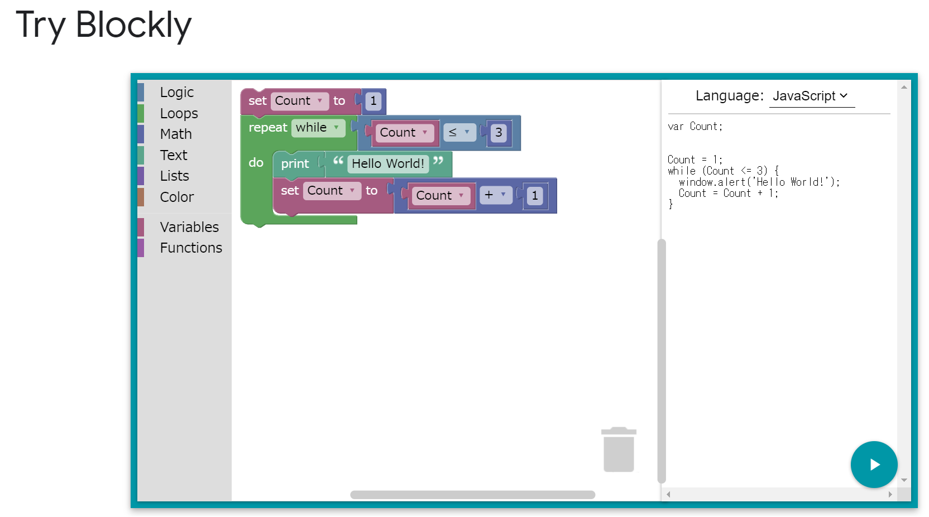
ブロックプログラミングとは何か
命令を埋め込まれたブロックを組み合わせるプログラミング手法のこと

Slide 4
研究背景
必修化となっていくプログラミングについて、中高生が勉強するために、教科書を読むだけでは難しい方が考えられる。そのような方が実際にプログラミングに触れてみれるような環境を作成したい

Slide 5
提案内容
直観的に理解のしやすいブロックプログラミングにより、プログラミングの論理的思考を身に着けられるシステムを提案する
ブロックプログラミングからブロックリーによるコードへの変換を利用し、プログラミング言語への理解を深められるシステムを提案
穴埋め問題などを利用し、よりプログラミングにユーザが慣れていける環境を提案
要修正
理解がしづらい

Slide 6
研究動機
Blocklyによるブロックプログラムとプログラミング言語によるコーディングへの変換
複数の言語での実行
Javascript以外の言語の場合の実行の方法について
穴埋めにするアルゴリズムの考案

Slide 7
研究課題について
現在ブロックプログラムからプログラミング言語に変換の原理を理解し、自分で扱えるようにする
言語ジェネレータというものがブロックリーでは用意されているので、勉強する
穴埋めにするアルゴリズムの考案関数名、変数名などを優先的に穴埋めにしたいと考えている
どの部分が穴埋めにしたい部分なのかを判断する方法を思いついていない
一部のプログラミングをランダムに抜いて、その部分を穴埋め

Slide 8
Node.js
Node.js（ノード・ジェイエス） はV8 JavaScriptエンジン上に構築されたJavaScript実行環境の1つである。イベント化された入出力を扱うサーバサイドJavaScript環境であり、Webサーバなどのスケーラブルなネットワークプログラムの記述を意図している。
引用：
https://ja.wikipedia.org/wiki/Node.js

Slide 9
Node.js（予想図）
Python
JavaScript
Blockly
PHP
クライアントサイド
サーバサイド
JavaScript
Node.js

Slide 10
Node_modules install
Blockly公式によって用意されているモジュールのインストール
方法：実行したいJSONファイルの場所に移動してnpm installを実行

Slide 11
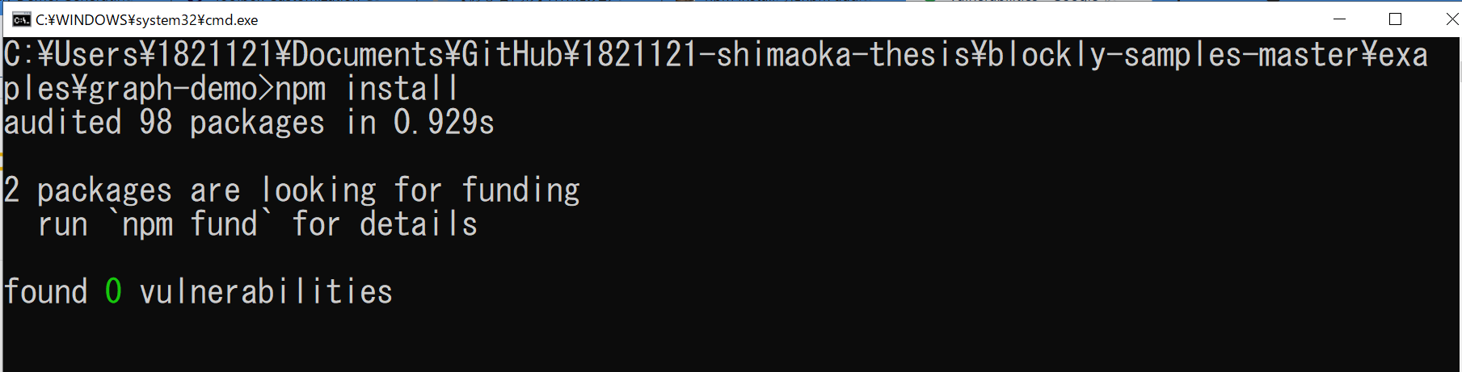
Node_modules install

Slide 12
Genearator
ブロックからコードに変換するための生成器
Blocklyで利用できる言語
JavaScript
Python
PHP
Lua
Dart

Slide 13
Genearator
Genearatorを利用する際には、前のスライドの通りに実行し、Node_modules内のコンプレッサーを呼び出す
htmlファイル内で、scriptで呼び出し
var code = Blockly.JavaScript.workspaceToCode(demoWorkspace);

Slide 14
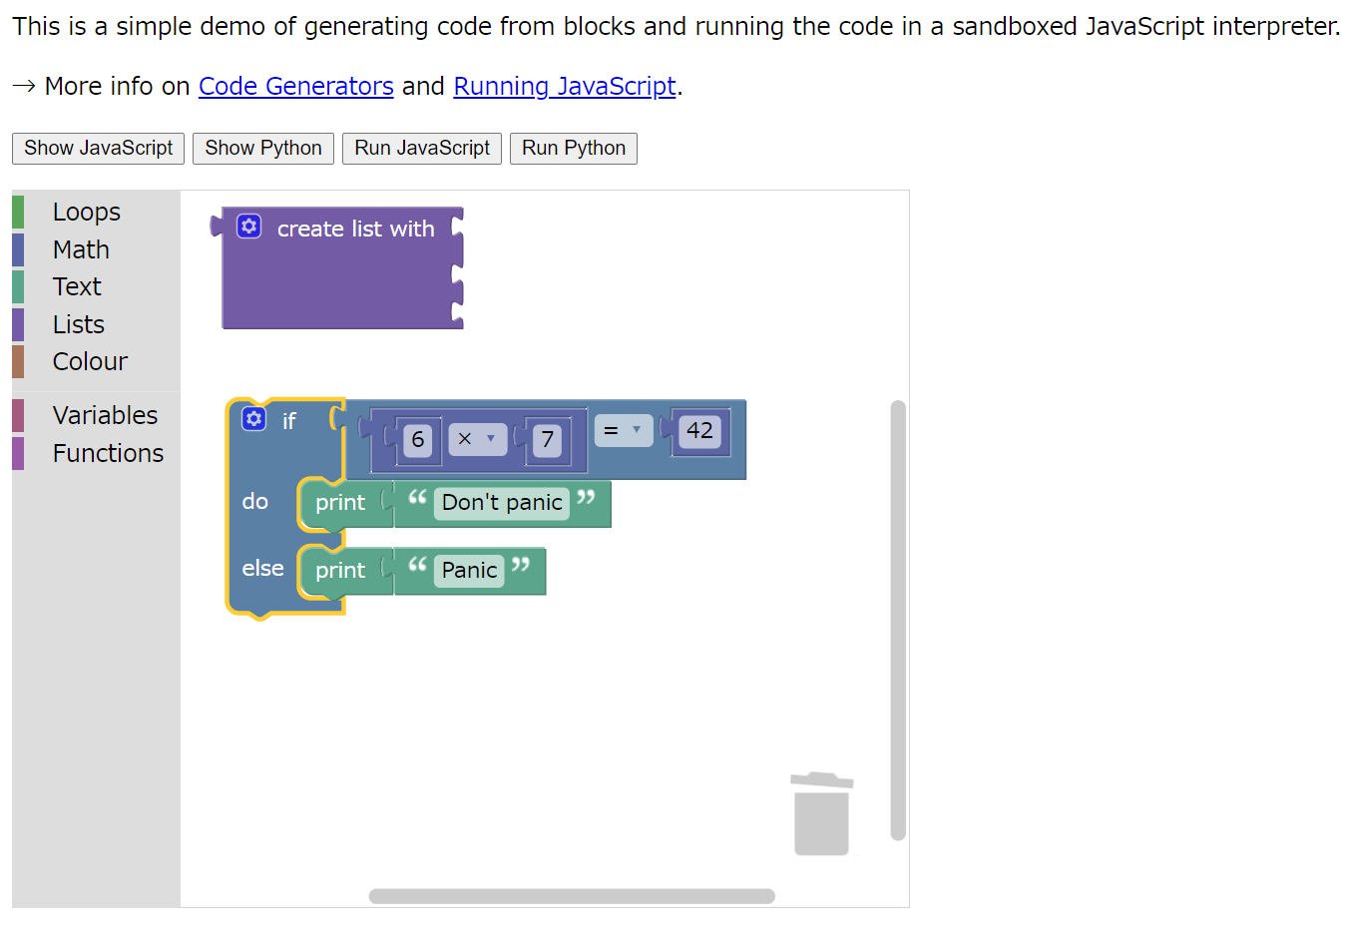
Genearatorの実行テスト

Slide 15
Genearatorの実行テスト
図のようにブロックを組み合わせ、左側のShow javascriptを押すと、ブロックからコードを生成する（ブロックに対応したコードを表示する）
右側のRun JavaScriptを押すと、コードを実行する

Slide 16
来週以降の目標
Blocklyによるコード生成・実行について、今週はデモをその通り作成し、実行した段階なので、自分の中でコードの理解が進んでいないため、理解を深める
Blocklyについて、より情報を集める
（Blockly公式のチュートリアルを一度全部体験する）
Javascript,JSONの勉強を進める

